Slide 1
Эксперименты в аналитике, часть 2
Кирилл Кочнев

Slide 2
Agenda
Проблема подглядывания
Хи-квадрат
SRM
Пересечение тестов и слои

Slide 3
Fixed-horizon тесты

Slide 4
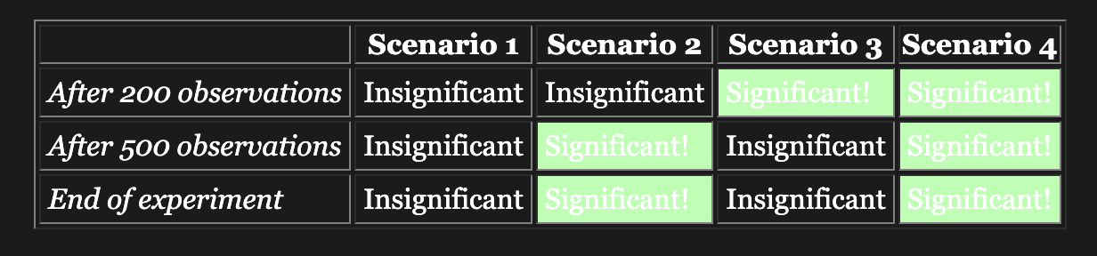
Как не надо анализировать А/В-тесты
Предположим, что мы запустили А/А-тесты, и останавливаем их в определенный момент времени.
Конкретный А/А-тест может иметь следующие сценарии:
Для каждого момента времени (например, 200 наблюдений) при повторении А/А множество раз мы получим процент ложных прокрасов равный 5% (или другому выбранному значению порога).
Так происходит, потому что мы заранее выбрали когда будем останавливать тест.
Это называется Fixed-horizon тесты.

Slide 5
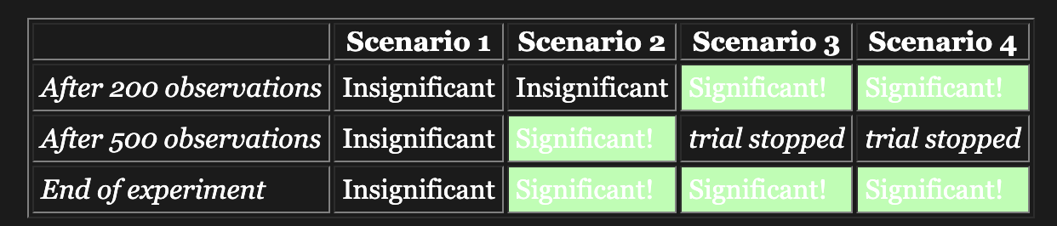
Подглядывание
Но что произойдет, если не увидев прокрас мы будет ждать более длительное время.
Под конец эксперимента кол-во прокрасов заметно увеличится. Более того, в случае бесконечного эксперимента вероятность получить ошибку первого рода стремится к 1.

Slide 6
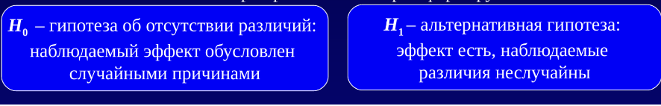
Почему так происходит
На прошлом занятии мы говорили о том, что в А/В-тестах есть 2 противоположные гипотезы: нулевая и первая.
В fixed-horizon проверяетcz гипотезf о разнице между группами в заранее определенный момент в будущем.
В подглядывании гипотеза: увидим ли мы разницу хотя бы раз в процессе сбора данных. Соответственно считать p-value стандартными стат-критериями (t-тест) для такой гипотезы неправильно.

Slide 7
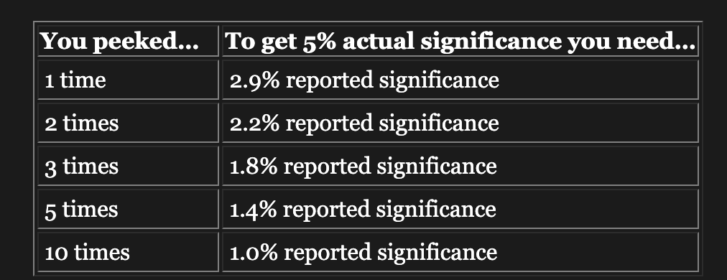
Насколько ошибаемся
Кажется просто посчитать, насколько мы ошибаемся, используя формулы множественного тестирования (каждый день – новая гипотеза).
На самом деле все сильно сложнее, т.к. данные за каждый день будут сильно скоррелированы.

Slide 8
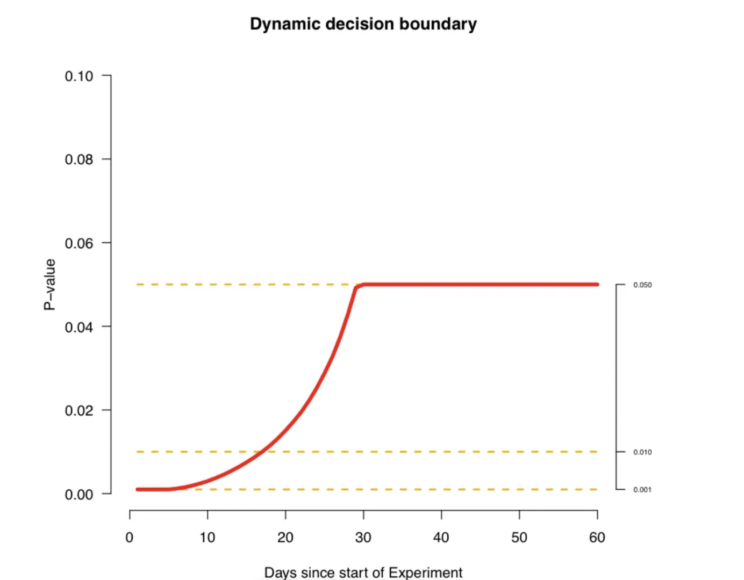
Как работать с подглядываниями
Вариантов несколько:
Динамически уменьшать порог p-value, причем границу подбирать на симуляциях.
Использовать стат-критерии для последовательного тестирования SPRT, mSPRT (но в основном они Байесовские и имеют проблему выбора априорного распределения).

Slide 9
Agenda
Проблема подглядывания
Хи-квадрат
SRM
Пересечение тестов и слои

Slide 10
Вспомним прошлую лекцию про распределения

Slide 11
Физический/геометрический смысл распределений
У многих распределений есть физический смысл:
Нормальное: к нему стремится сумма большого числа i.i.d. случайных величин.
Экспоненциальное: время между двумя последовательными свершениями одного и того же события.
Пуассоновское: число независимых событий за фиксированное время, происходящих с фиксированной средней интенсивностью.
Равномерное: ужасный приор для школьников, которые учатся Байесовской статистики (это шутка 😁)

Slide 12
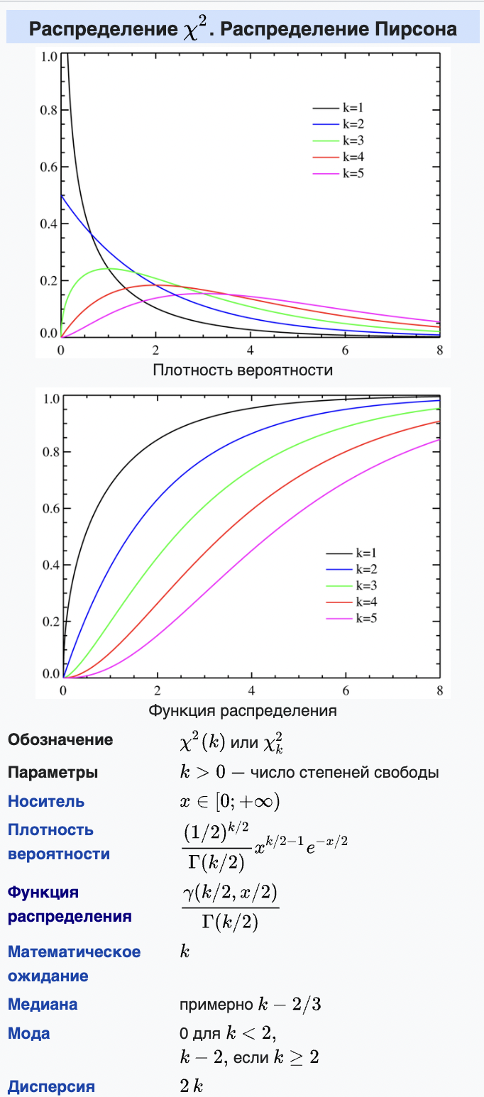
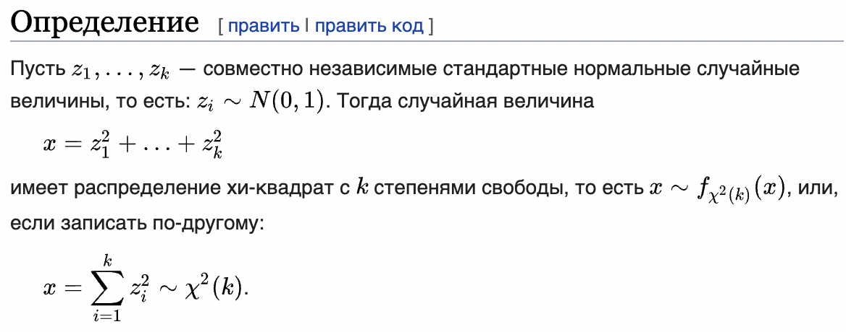
Распределение Хи-квадрат
Непрерывное параметрическое распределение с параметров кол-ва степеней свободы k.
Его физический смысл: распределение суммы квадратов независимых стандартных нормальных случайных величин.

Slide 13
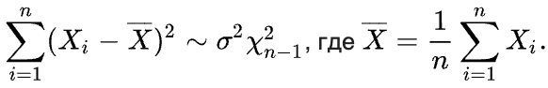
Где мы видели Хи-квадрат??
Используем свойство нормального распределения:
Сумма нормальных величин - тоже нормальная величина. А значит что квадрат первого момента - это сумма квадратов нормальны величин.
Второй момент - тоже по определению сумма квадратов нормальны величин.
Из двух пунктов выше понимаем, что второй центральный момент (т.е. дисперсия) - это тоже сумма квадратов нормальны величин. Осталось нормализовать до стандартных и получим:

Slide 14
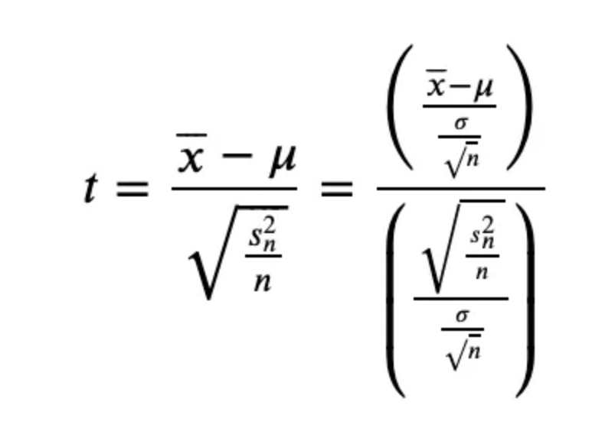
Распределение Стъюдента
Используешь t-критерий - значит используешь хи-квадрат.
Стандартное нормальное
Хи-квадрат
Для двух выборок разного размера получается не совсем хи-квадрат, из-за
чего такая странная формула ​в тесте Уэлча.

Slide 15
Критерий Хи-квадрат
Вопрос: что это за критерий? Какую гипотезу он проверяет??
Тут ответ как и с t-критерием: он проверяют любую гипотезу, для которой статистика распределена по Стъюденту (1908).
Также с Хи-квадрат: это не одни тест, а семейство критериев, у которых статистика при нулевой гипотезе распределена по Хи-квадрат.

Slide 16
Непараметрические распределения

Slide 17
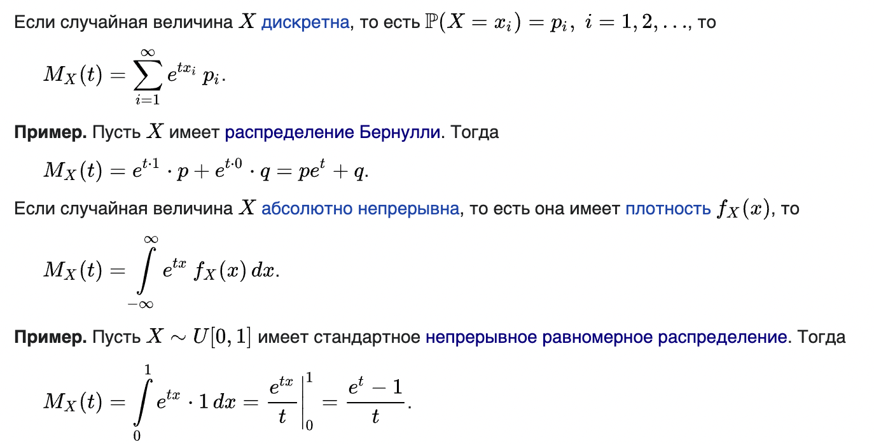
Непараметрические распределения
Для того, чтобы распределения были равны, необходимо равенство всех моментов! Т.е. бесконечного числа параметров, что нереально.
Ну или производящих функций моментов с бесконечной область определений.

Slide 18
Гистограмма
Делим отрезок на бины
По сути является методом построения и преставления плотности вероятности.
Для дискретных распределений на бины можно и не бить 😊

Slide 19
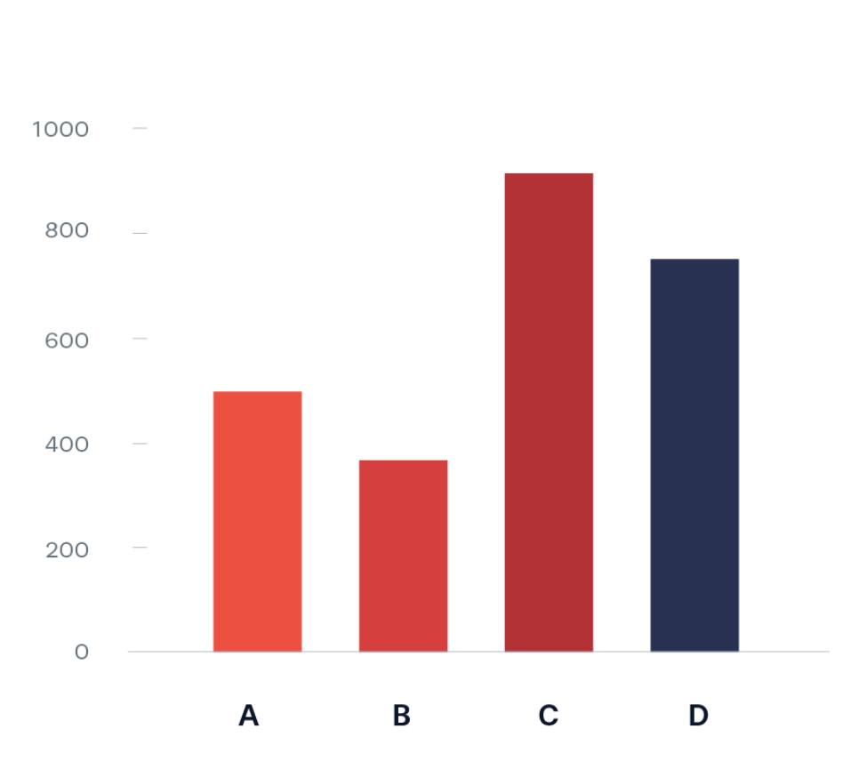
Категориальные распределения
Единственный вариант сравнить 2 категориальных распределения - это сравнить каждый из столбцов в bar-chart. Т.е. использование непараметрических методов.
Например, one-sample критерий сравнит выборочное распределение с ожидаемым.
Особенности: порядок столбцов не важен, если мы поменяем их местами, то получим то же самое распределение.

Slide 20
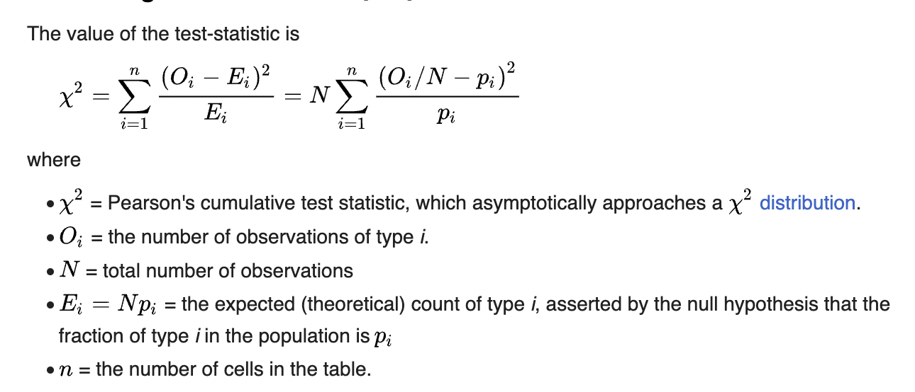
Критерии согласия
Критерии согласия сравнивают два распределения на равенство между собой (goodness-of-fit). Например, эмпирическое распределение с предполагаемым. Один из известнейших - критерий Колмоговора-Смирнова.
Нас будет интересовать Критерий согласия Пирсона (1900):

Slide 21
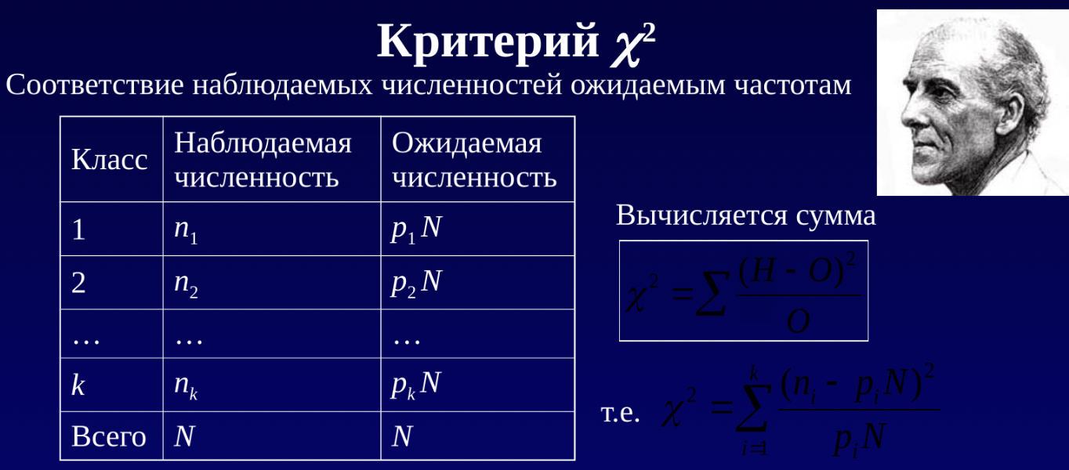
Критерии согласия Пирсона
Число степеней свободы на 1 меньше числу значений категориальных переменных.
Число значений может быть любое, например только 2 - мужчина и женщина. В таком случае результат будет совпадать с тестом пропорций. Можно проверить в R, оба метода prop.test() и chisq.test() дадут одинаковый p-value.
По факту - это аналог one-sample t-критерий, но для категориальных данных.

Slide 22
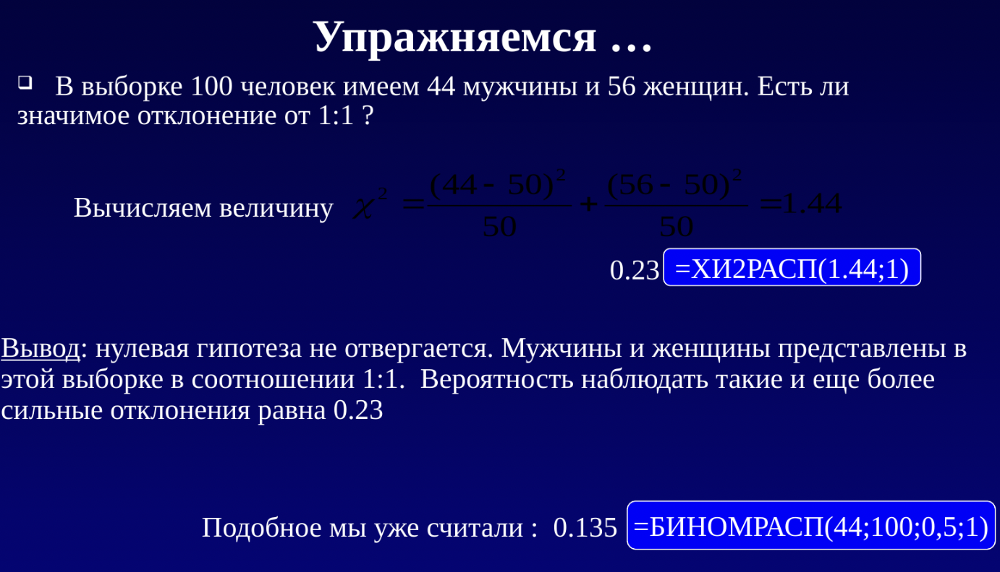

Slide 23
Agenda
Проблема подглядывания
Хи-квадрат
SRM
Пересечение тестов и слои

Slide 24
Что значит рандомизация в А/В

Slide 25
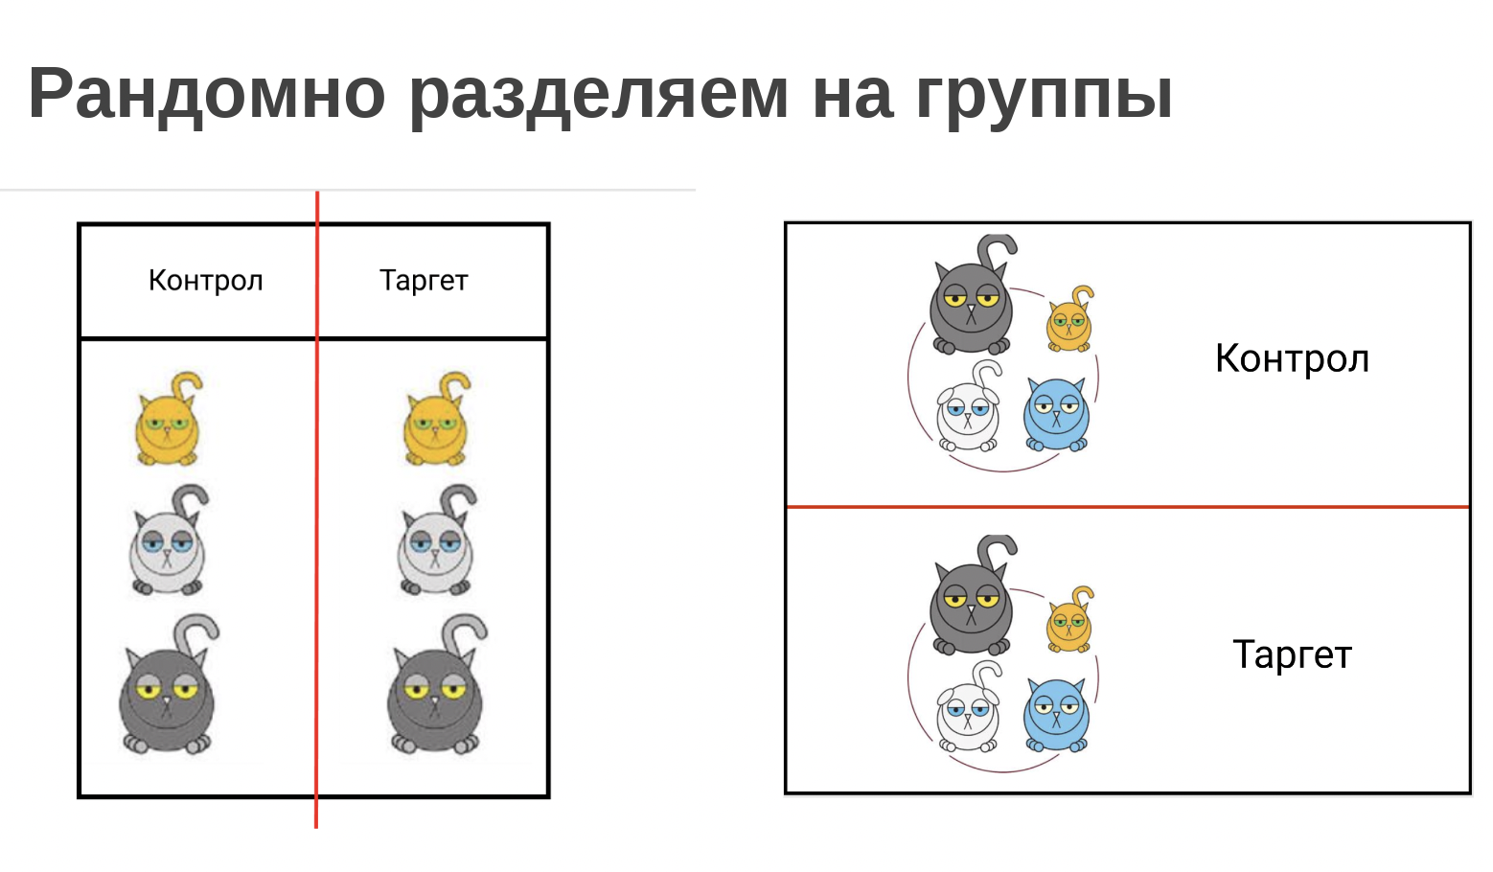
Каждый сегмент котиков делится в ранов
Каждый сегмент котиков делится в равной части на контрольную и таргетную группу.
В итоге, если во всей выборке 10% серых котиков, то и в каждой из групп будет по 10% серых котиков.

Slide 26
Предположения А/В-тестов
Для того, чтобы выполнялись условия выше, необходимо чтобы:
Не было какого-либо признака клиента, по которому можно было бы определить в какую группу он должен попасть. Т.е. вероятность попадания в какую-либо группу одинаковая для всех клиентов!
Единственный способ сделать это - назначать клиенту группу рандомно.
Но! В компьютерах нет случайных чисел) Есть только псевдо-случайные.
Например - остаток от деления или хэш-функция.

Slide 27
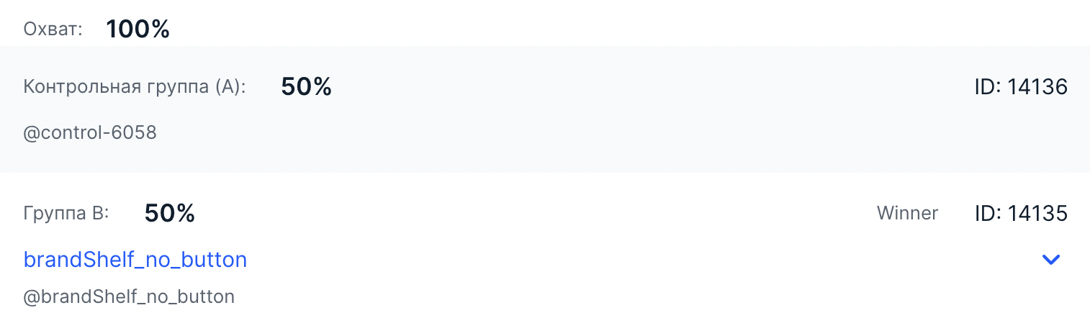
Sample ratio
Возьмем в качестве категориальной переменной доли групп (контрольная/таргетная и тд):
Теоретическое распределение - то, которое мы задали в А/В-платформе.
Эмпирическое распределение - то, что фактически получили в тесте (кол-во клиентов в каждой группе, выгруженное из трекера).

Slide 28
Sample Ratio Mismatch
В примере выше:
теоретическое разбиение не 50% / 50%
фактическое 7968665 / 7974514
Т.е. в пересчете на проценты 0.49981656732324214 % / 0.5001834326767579 %.
Sample Ratio Mismatch (SRM) - это как раз расхождение теории с практикой.
Насколько такое различие серьезное? Является ли это проблемой? Это посвящена целая глава 21 в одной из наиболее популярных книг по А/В-тестированию

Slide 29
Откуда берется и чем плох SRM

Slide 30
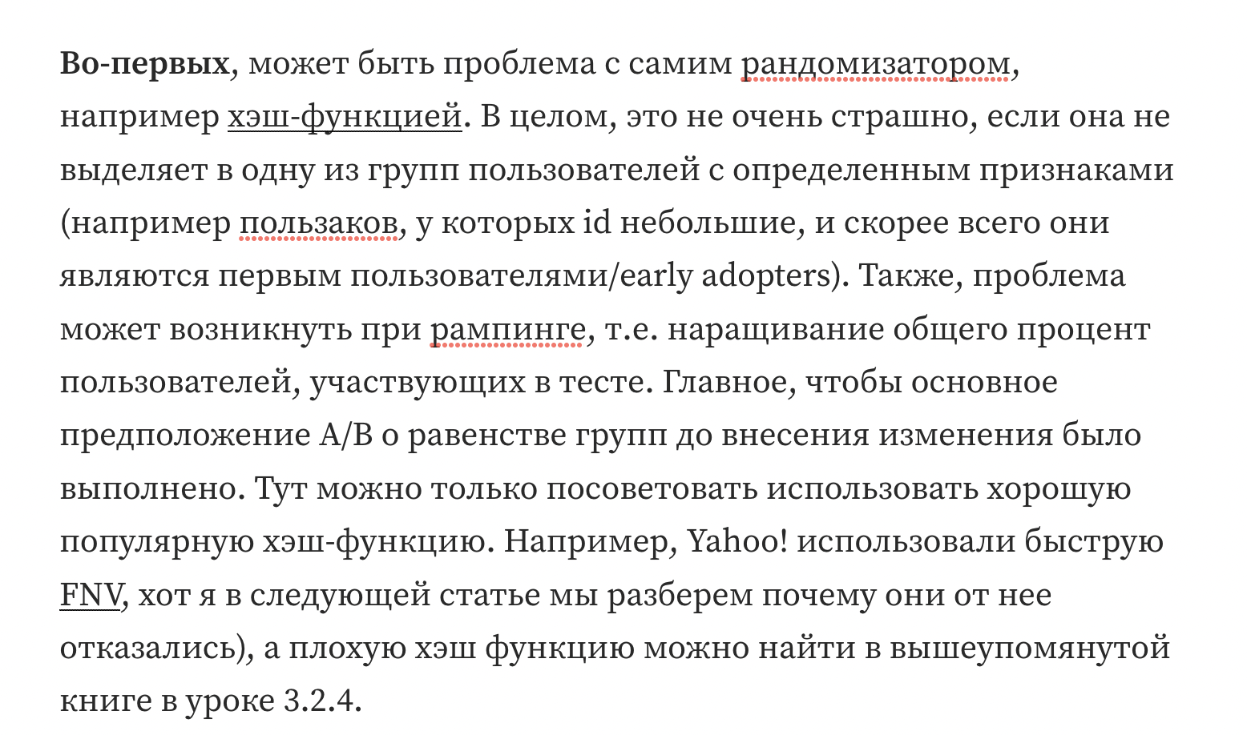
Причина №1

Slide 31
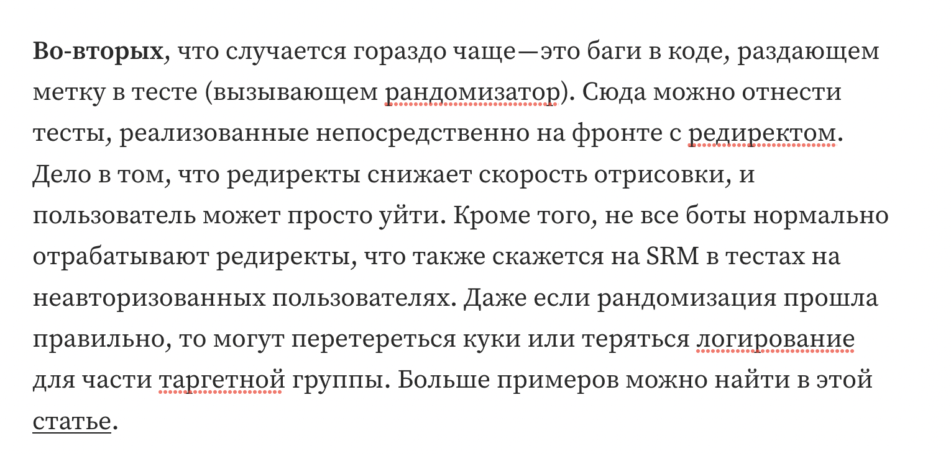
Причина №2

Slide 32
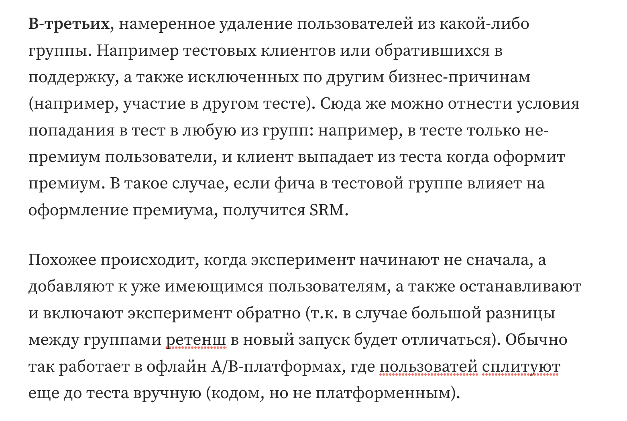
Причина №3

Slide 33
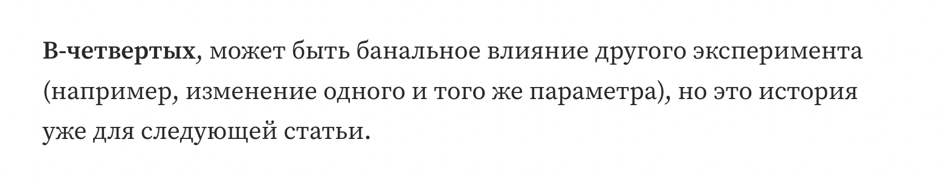
Причина №4

Slide 34
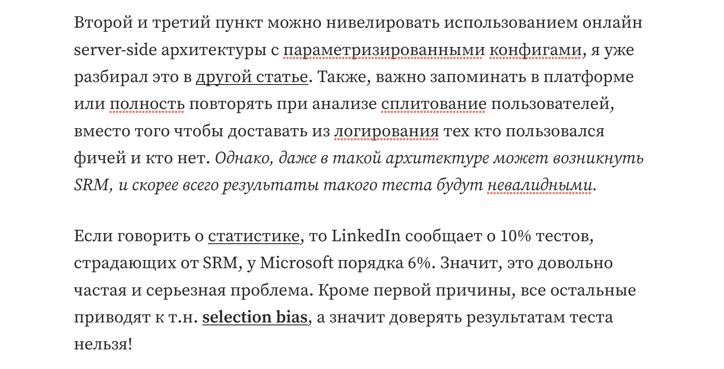
Итог обсуждения SRM

Slide 35
Категориальные переменных в тестах
Аналогично one-sample тесту Хи-квадрат, мы хотим тестировать А/В-тестах категориальные переменные.
Однако вместо сравнения с ожидаемой частотой мы сравниваем контрольную группу с таргетной.
КГ. ТГ.
Male
Male
Female
Female

Slide 36
Неортогональное разбиение
В случае неортогонального распределения по какому-либо сегменту у нас доля мужчин/женщин будет разная, и это станет конфаундером.
Но,:
Если мужчины не отличаются от женщин, то какая разница???
Наведенный эффект от проблемы определяется разницей уровней женщин, при этом он размывается на всю выборку. Значит, даже если доли расходятся но не сильно - это не сильно повлияет на тест.
КГ. ТГ.
Male
Male
Female
Female

Slide 37
Как определить SRM??

Slide 38
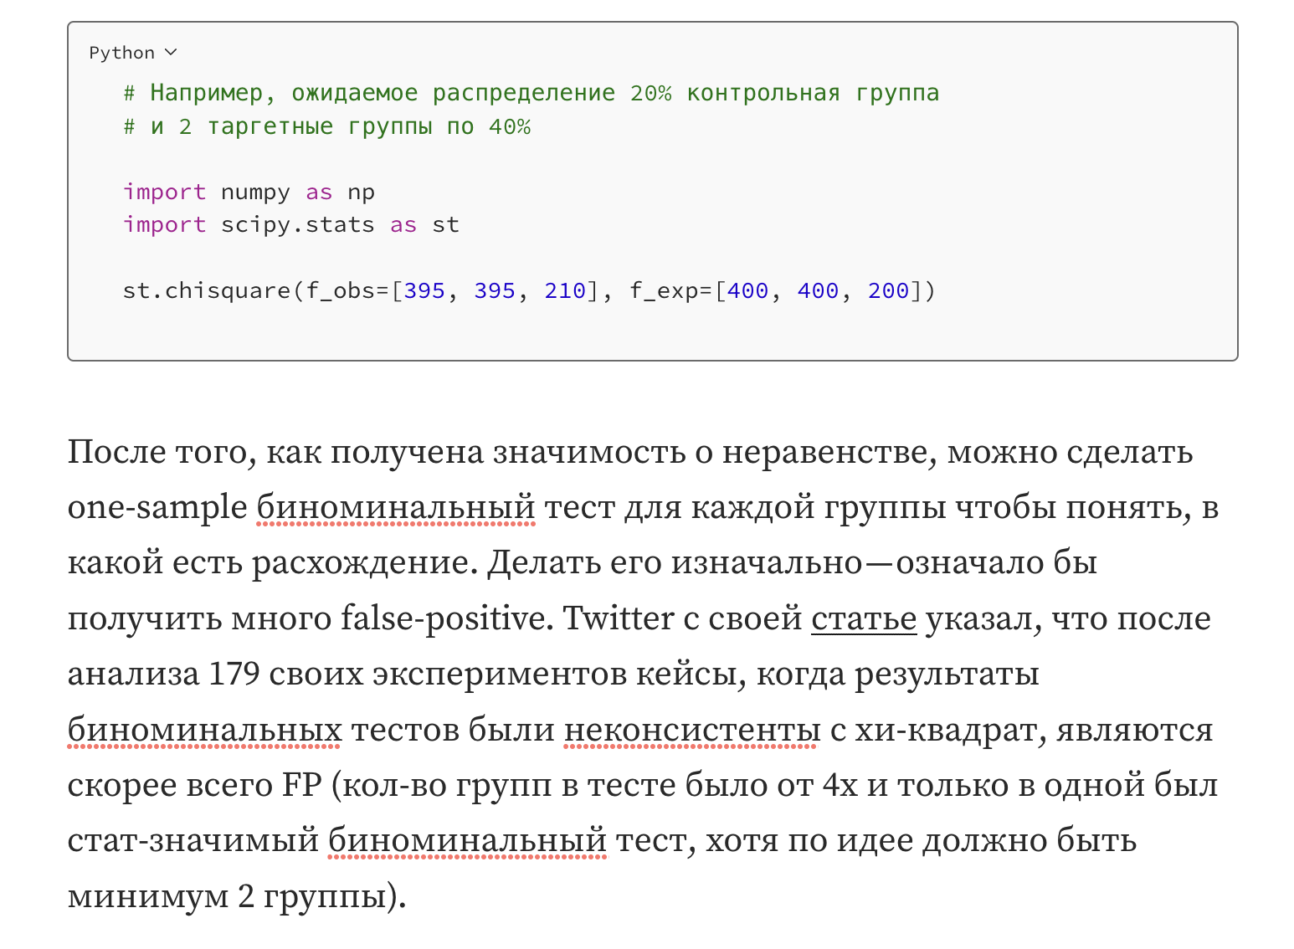
Проверка на SRM, слайд №1
Очевидно, что для групп - категориальная переменная, причем ожидаемые доли мы знаем. Значит, можем использовать критерий согласия Пирсона.

Slide 39
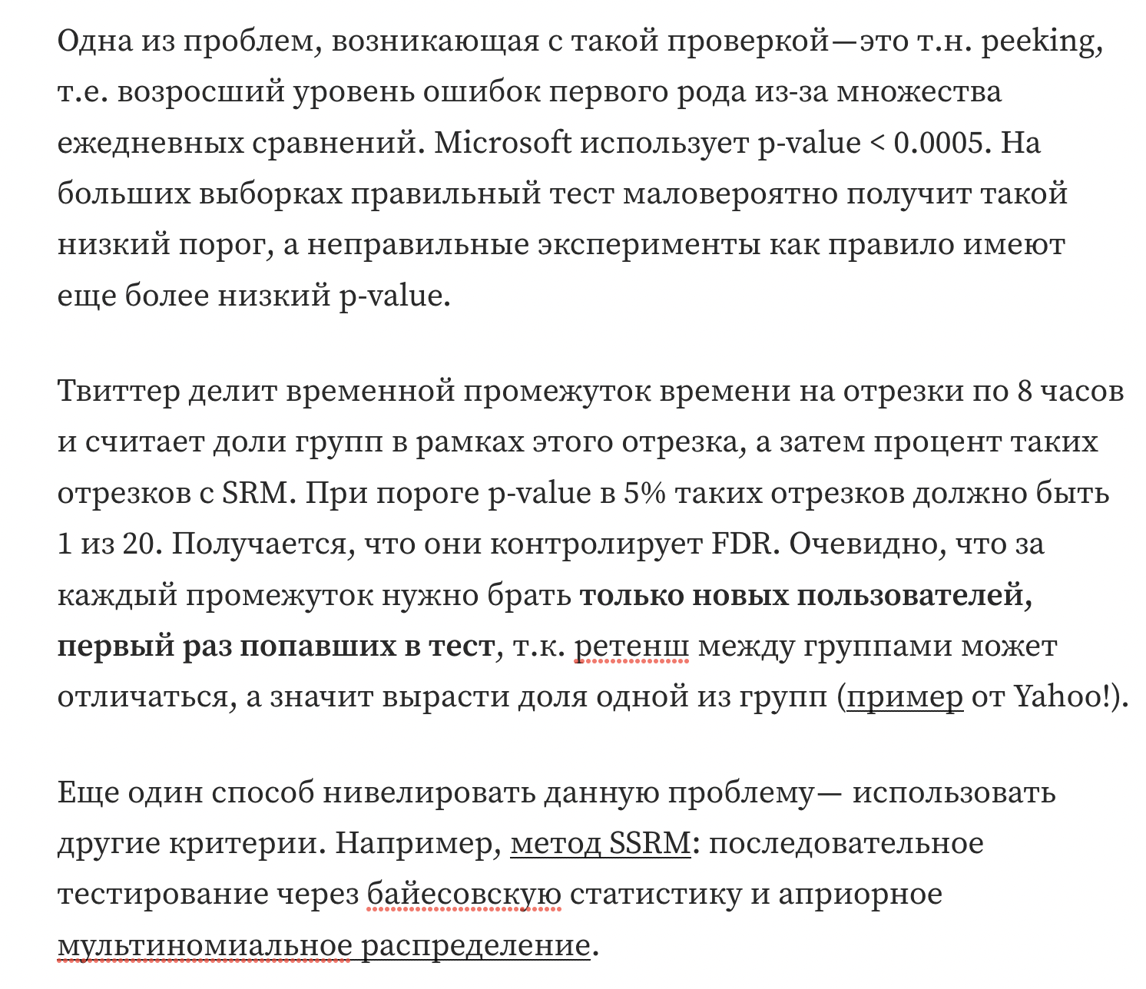
Проверка на SRM, слайд №2

Slide 40
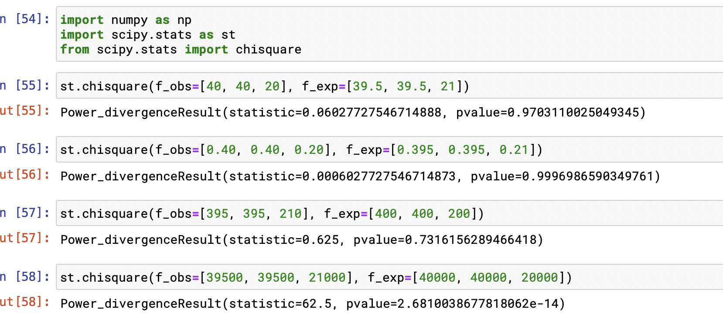
Проверка на SRM, слайд №3
Важно! Стоит разделять стат-значимость и effect size. Большой эффект может быть незначимым, а доли процента - иметь p-value около нуля (вспоминаем про расчет MDE для t-теста).
Важен размер выборок. Ниже неправильные и правильный рассчеты.

Slide 41
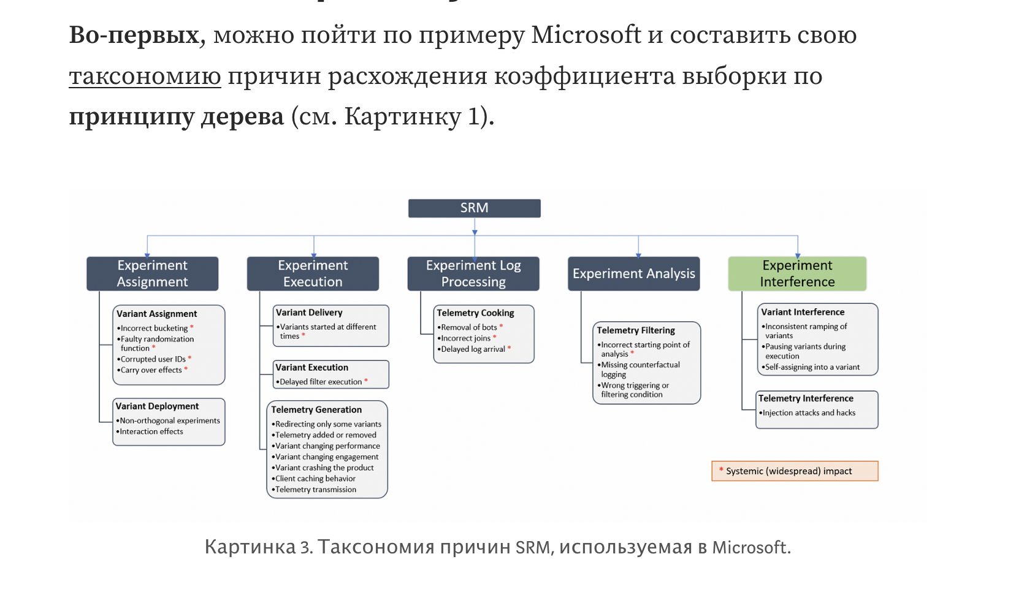
Как найти причины SRM, слайд №1

Slide 42
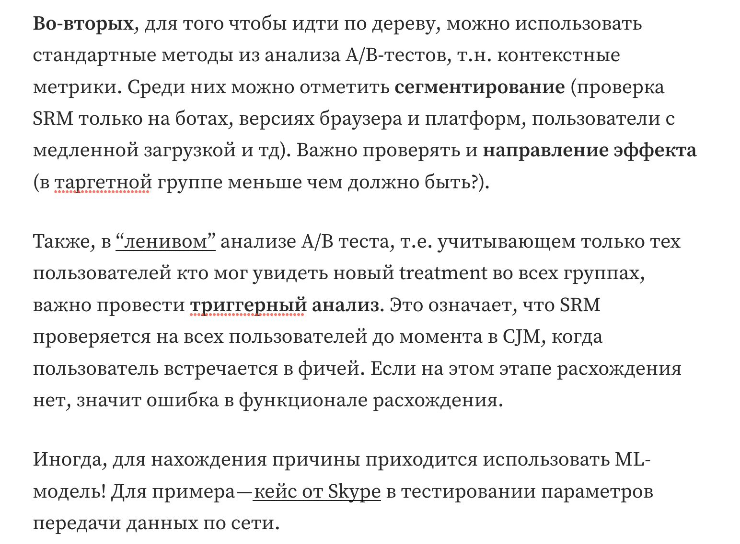
Как найти причины SRM, слайд №2

Slide 43
Agenda
Проблема подглядывания
Хи-квадрат
SRM
Пересечение тестов и слои

Slide 44
Множество тестов
Теперь представим, что тестов несколько.
В отличии от одного теста, где SRM из-за не очень хорошей хэш-функции не обязательно является проблемой, для ортогональных тестов SRM может сделать результаты невалидными.
Но для начала - давайте опять вернемся к статистика категориальных переменных.

Slide 45
Статистика для категориальных переменных

Slide 46
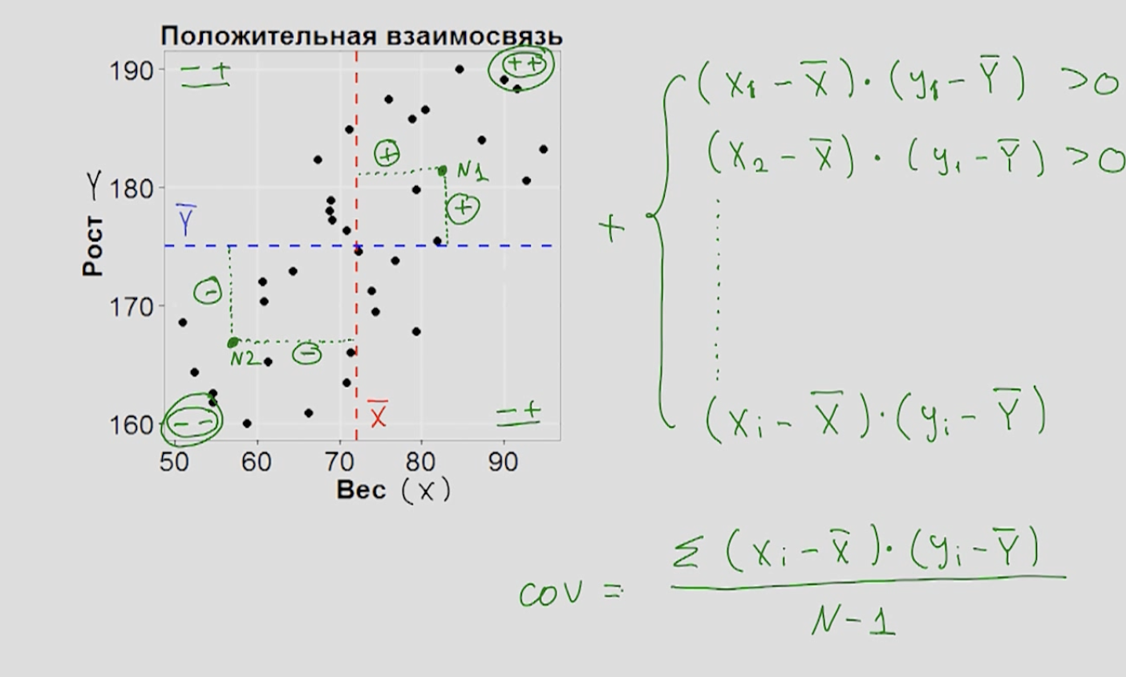
Корреляция
Возьмем 2 числовые переменные и посчитаем, насколько они похожи.
Для этого можно использовать коэффициент корреляции.
Справа скрин из курса Карпова.
Коэффициент корреляции показывает, в каком направлении изменяется одна величина, если растет другая.

Slide 47
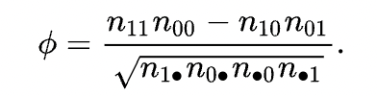
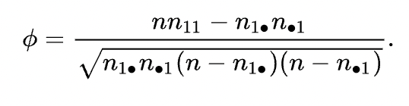
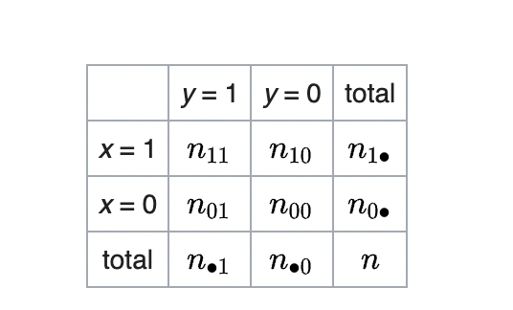
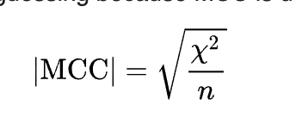
Корреляция для категориальных переменных
Для категориальных переменных используется похожая вещь, называется Phi-коэффициент.
Другое название - Matthews correlation coefficient (MCC).

Slide 48
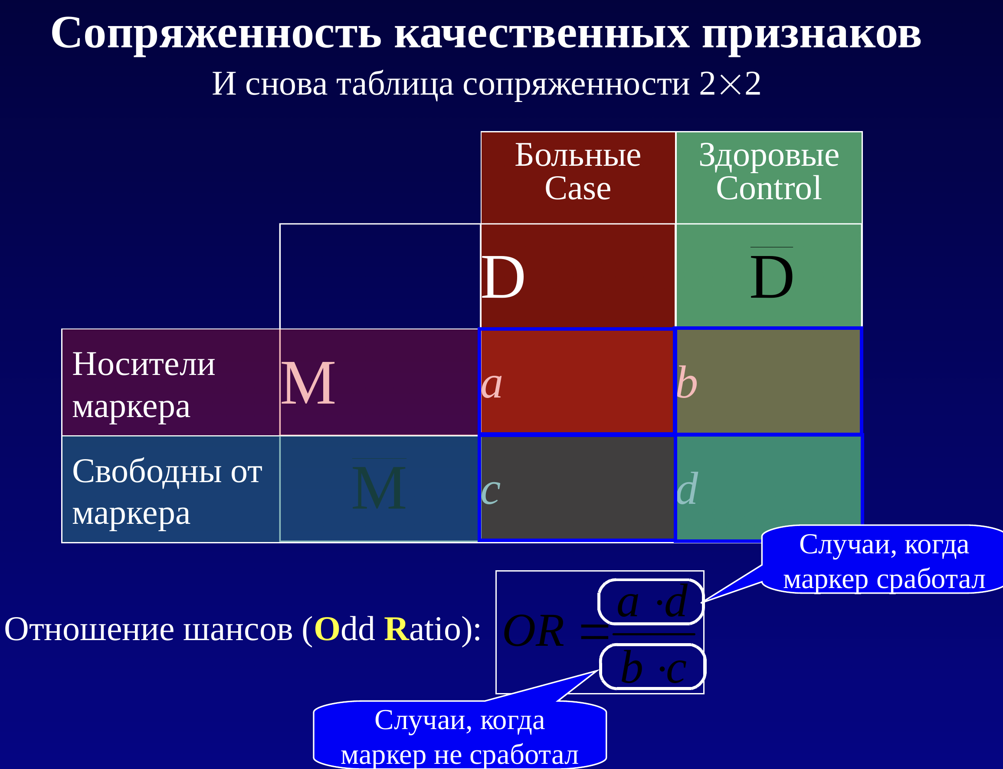
Соотношение шансов (Odds Ratio)
Другой коэффициент для этой проблемы.
Подобная таблица называется таблицей сопряженности.

Slide 49
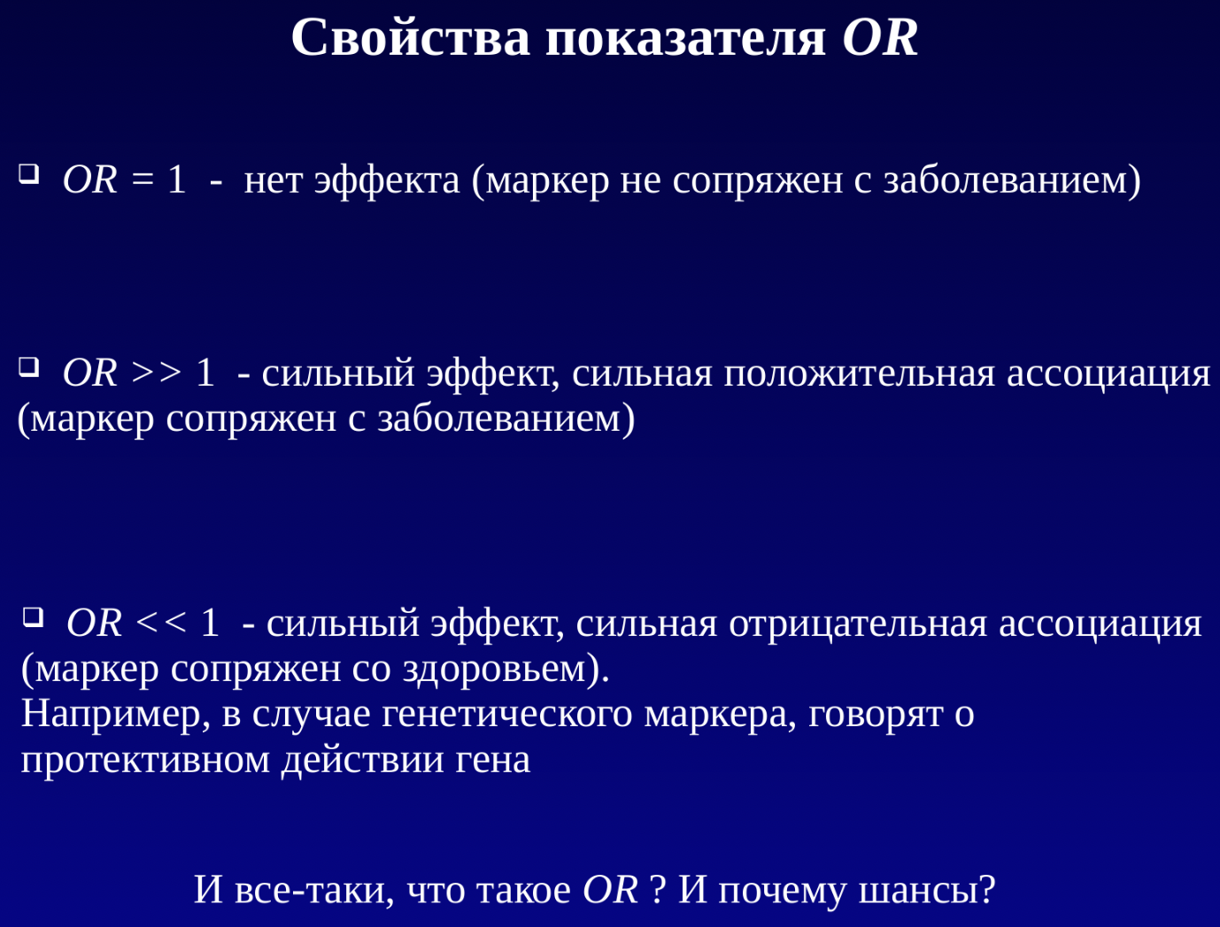
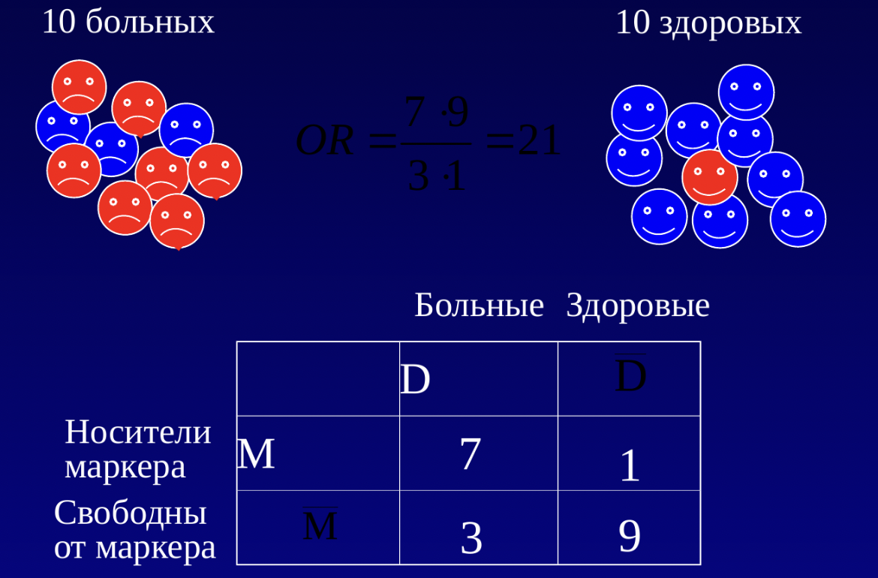
Свойства OR

Slide 50
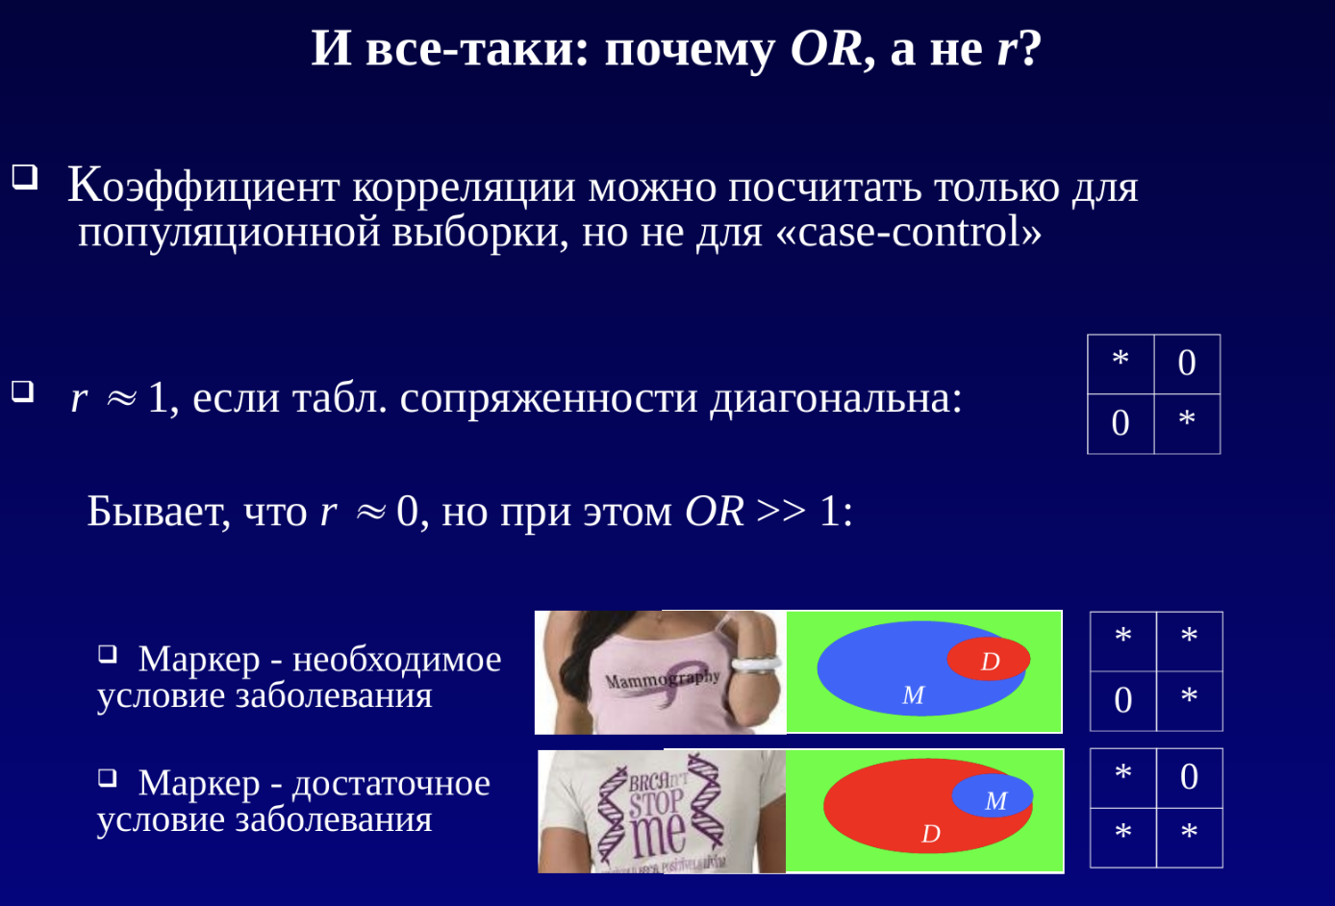
Можно ли вместо OR использовать коэф. корреляции??
Не стоит.

Slide 51
Стат-критерии

Slide 52
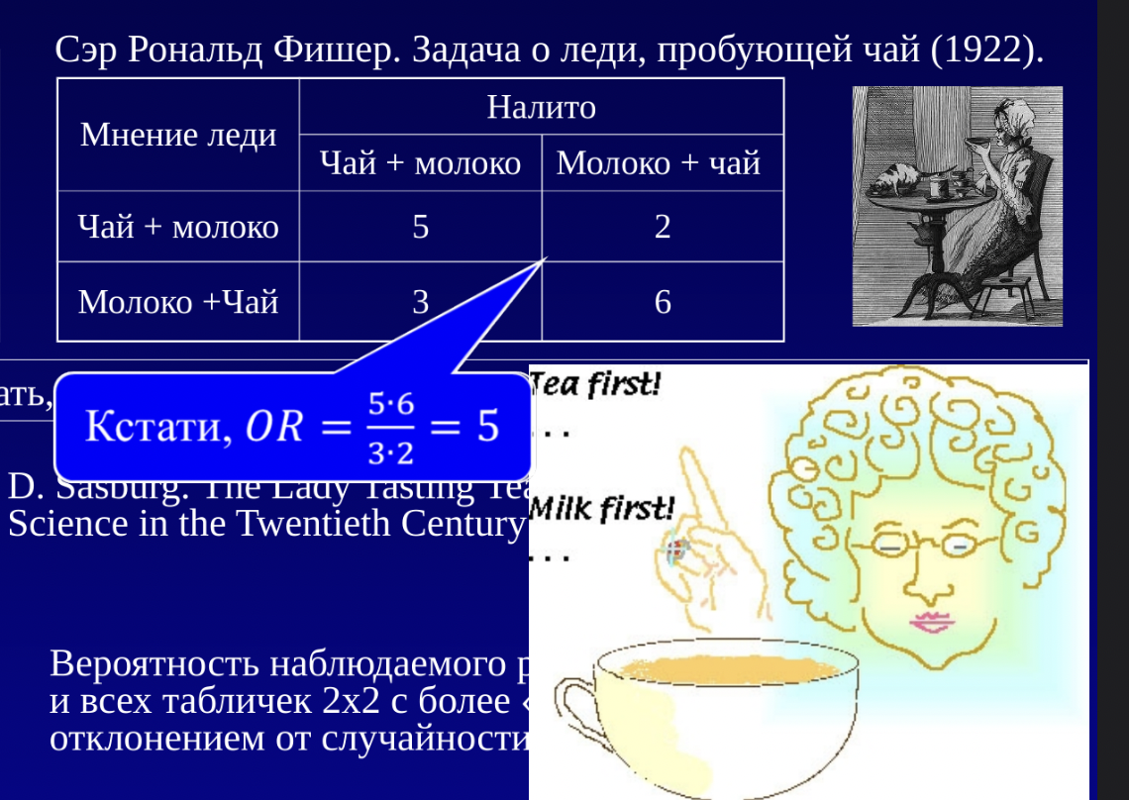

Slide 53
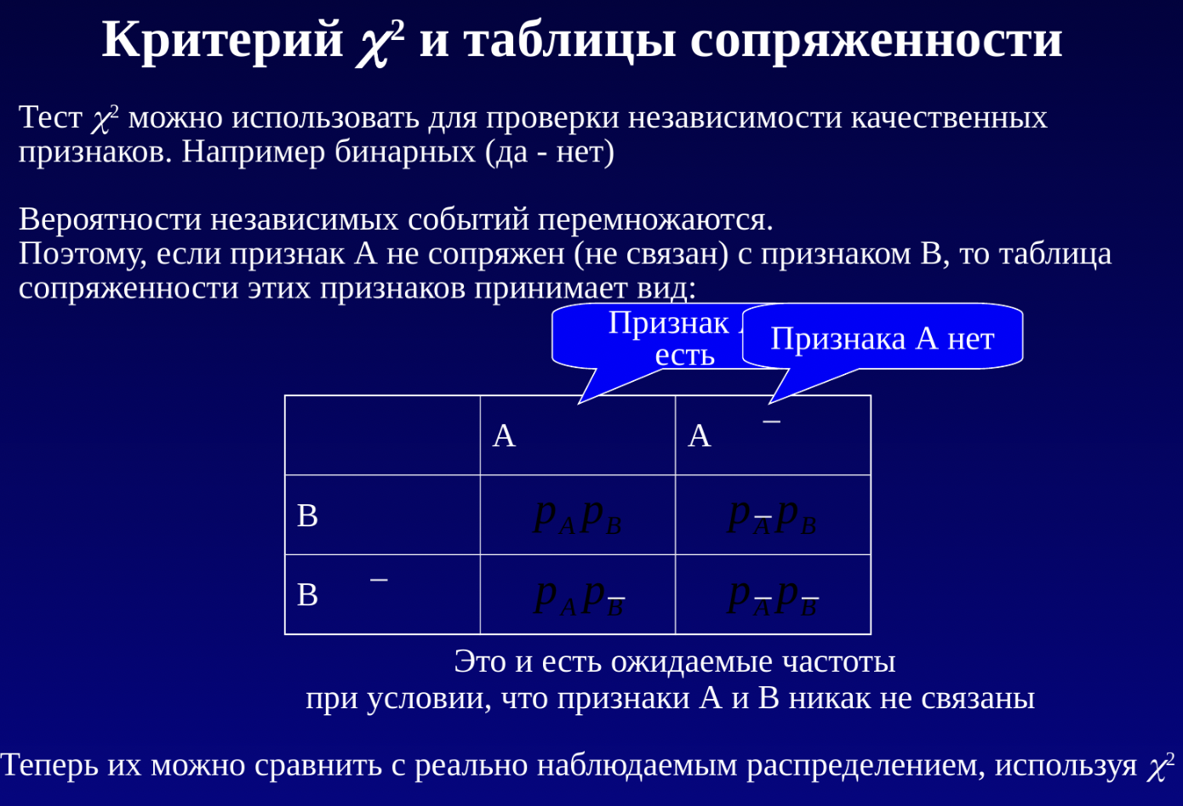

Slide 54
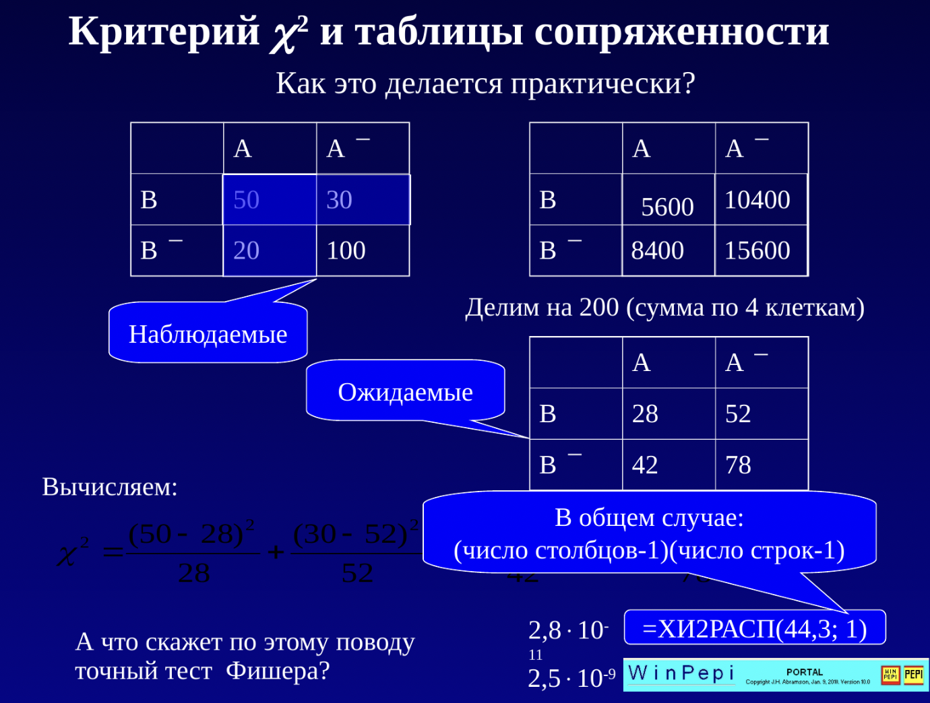

Slide 55
А если групп больше 2х?

Slide 56
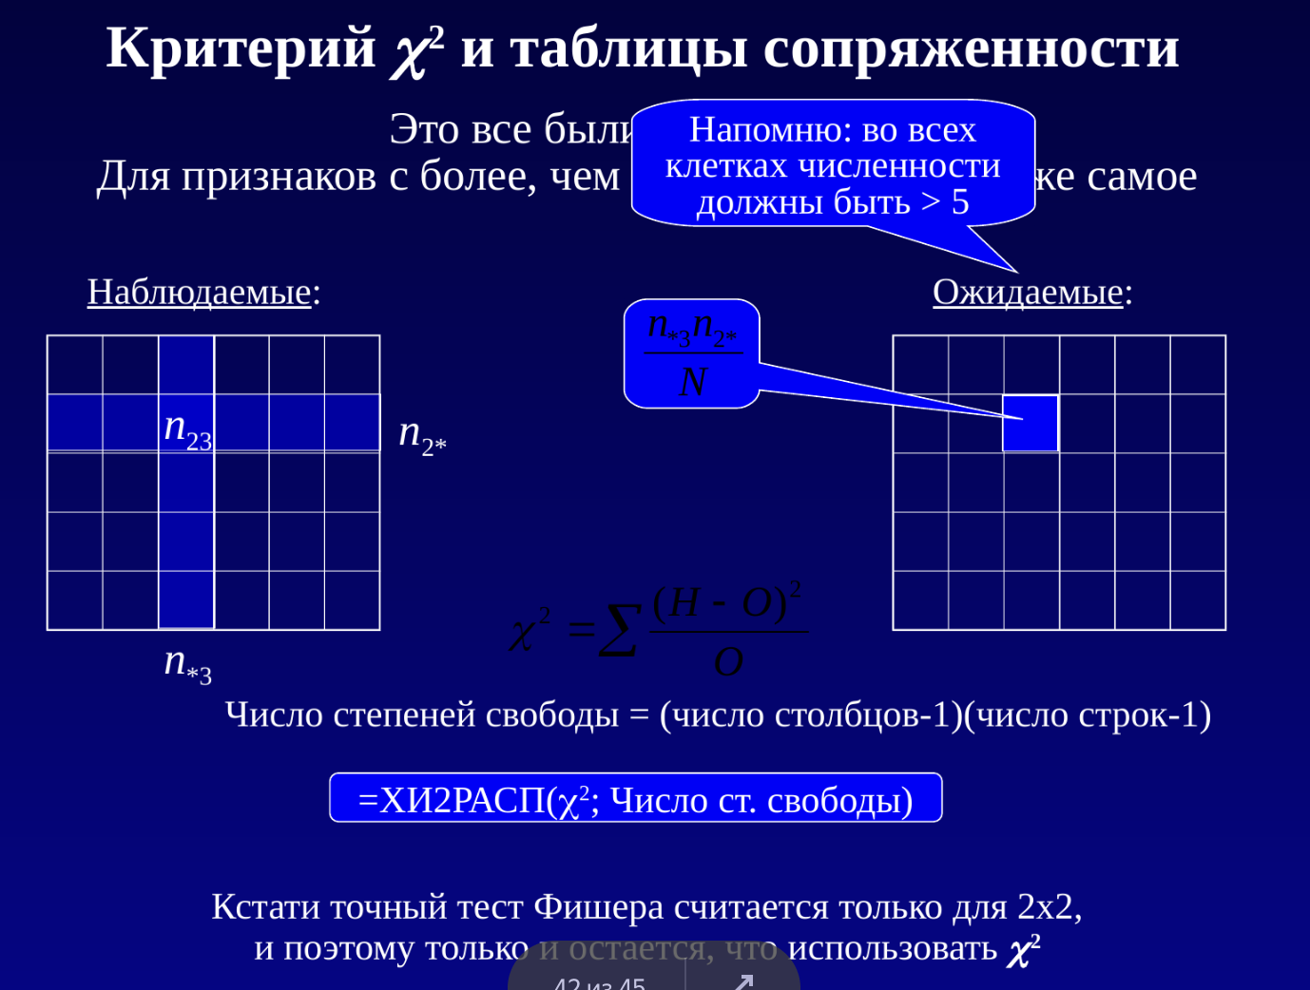

Slide 57
Причем тут хэш-функия?

Slide 58
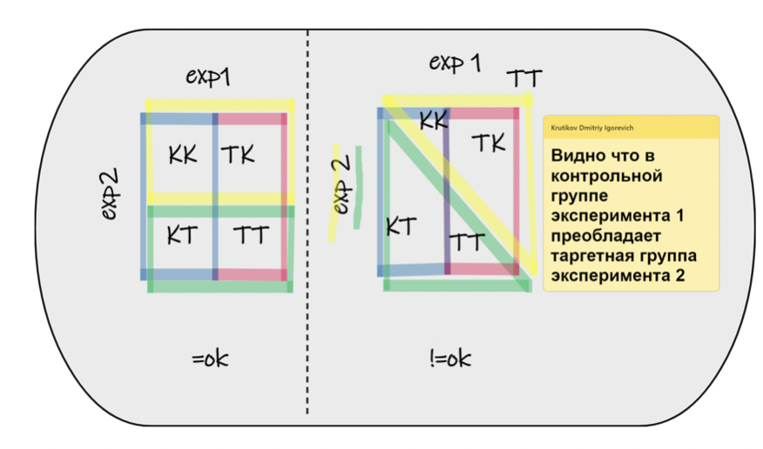
Ортогональные группы
Возьмем вместо сегментов мужчина/женщина, премиум/не премиум в качестве категориальной переменной группу в другом тесте!
Если разбиение не ортогональное, то группы во втором тесте отличаются, то получим конфаундер.
КГ 1. ТГ 1.
КГ 2
КГ 2
ТГ 2
ТГ 2

Slide 59
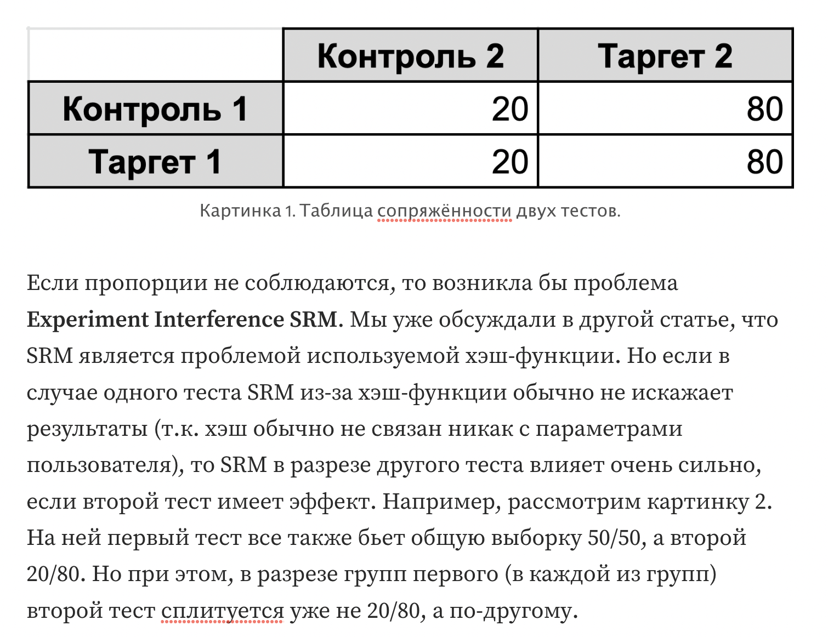

Slide 60
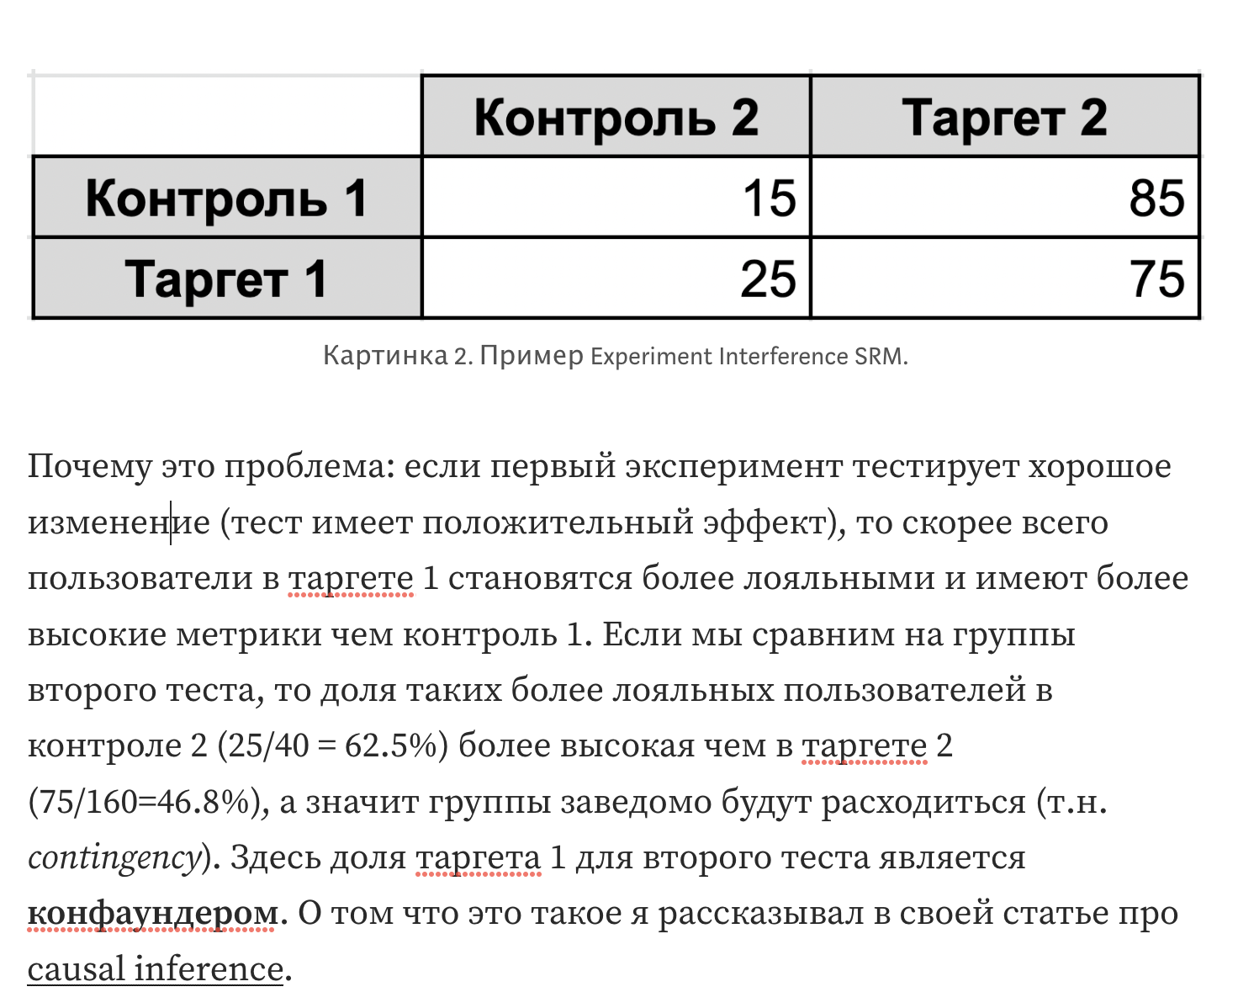

Slide 61
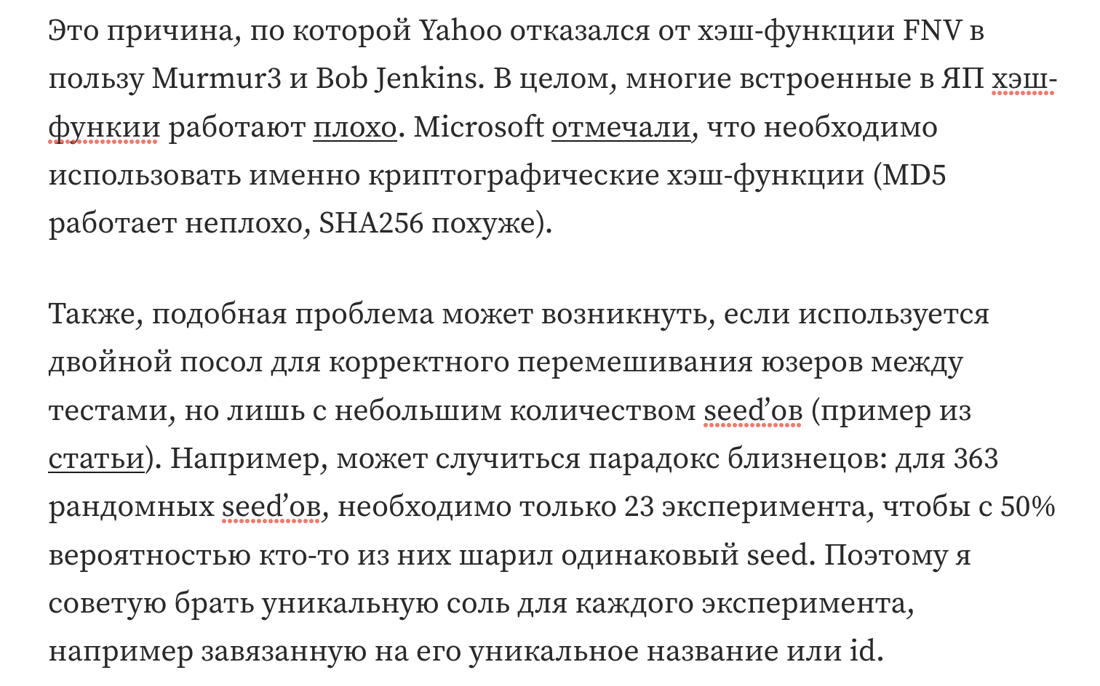
Это проблема хэш-функции!
Кроме того, если хэш-функция плохо работает для одной выборки, то проверять на двух даже не смысла.

Slide 62
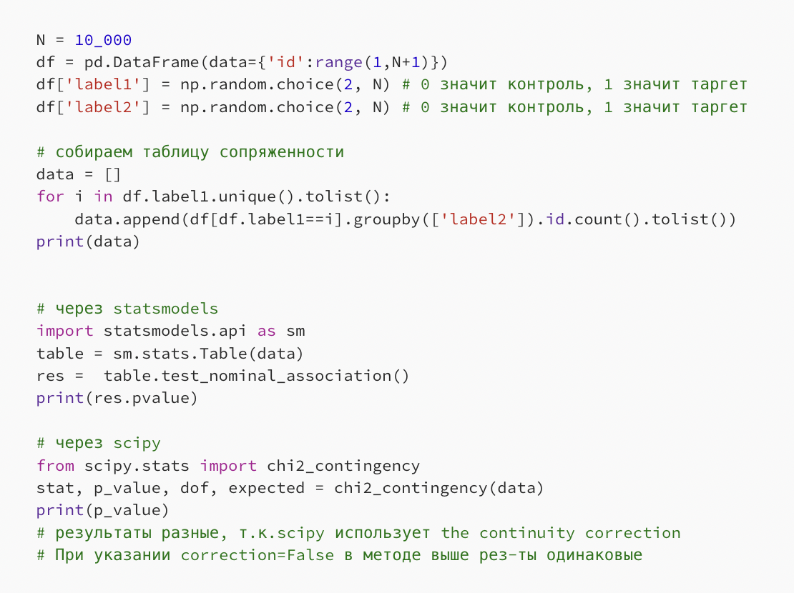
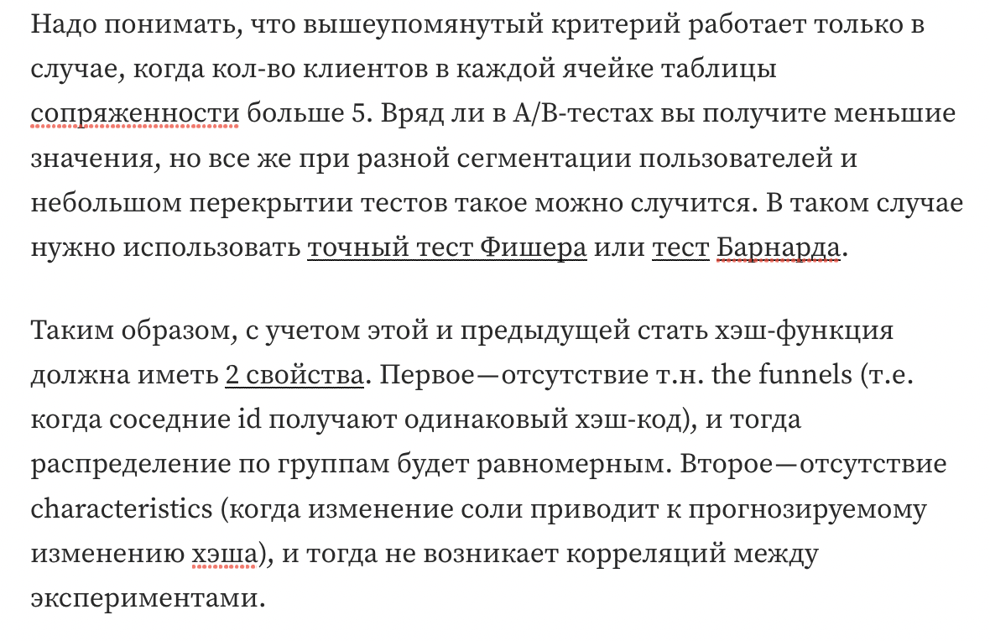
Проверка Хи-квадратом

Slide 63
Простой кейс, слайд 1
В одной группе больше 50% таргета второго теста, а в другой меньше. Тест точно не валиден?🤦‍♂️ Давай посмотрим на распределение мужчины vs женщины 👨‍👨‍👧‍👧.
Четкий кейс:
(🧍‍♂️...четное кол-во... 🧍‍♂️) + (🧍‍♀️...четное кол-во...🧍‍♀️)
Нечеткий кейс:
(🧍‍♂️ + 🧍‍♂️ ...четное кол-во... 🧍‍♂️) + (🧍‍♀️...четное кол-во...🧍‍♀️ + 🧍‍♀️)

Slide 64
Простой кейс, слайд 2
Как видно, в одной из групп женщин будет меньше чем мужчин, в другой больше. И это норм!
С группами другого теста - тоже самое! Представим, что серый мужик 🧍 - это попавший в контроль другого теста, а красный🧍‍♂️ - в таргет другого теста.
Нечеткий кейс:
(🧍‍♂️ + 🧍‍♂️ ...четное кол-во... 🧍‍♂️) + (🧍...четное кол-во...🧍 + 🧍)

Slide 65
Аддитивность эффектов

Slide 66
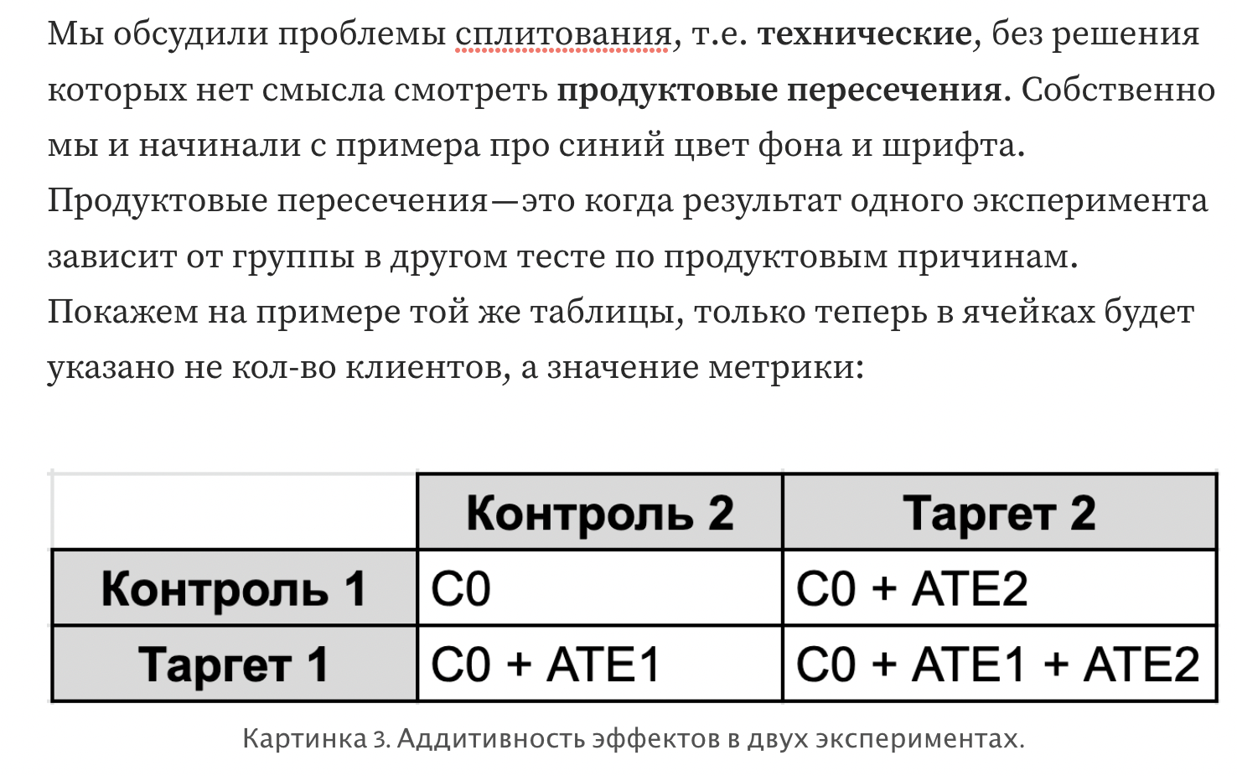
Только после проверки SRM и ортогональности

Slide 67
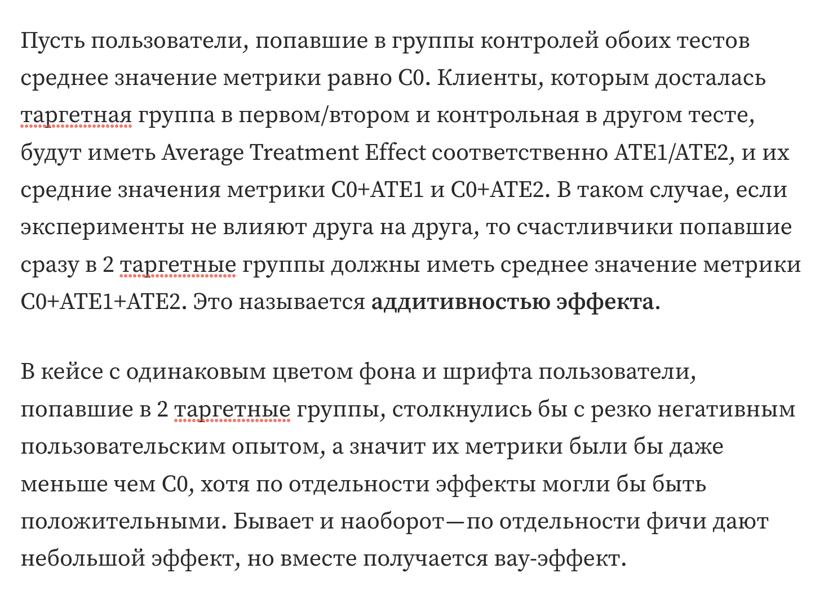
Последствия не-аддитивности

Slide 68
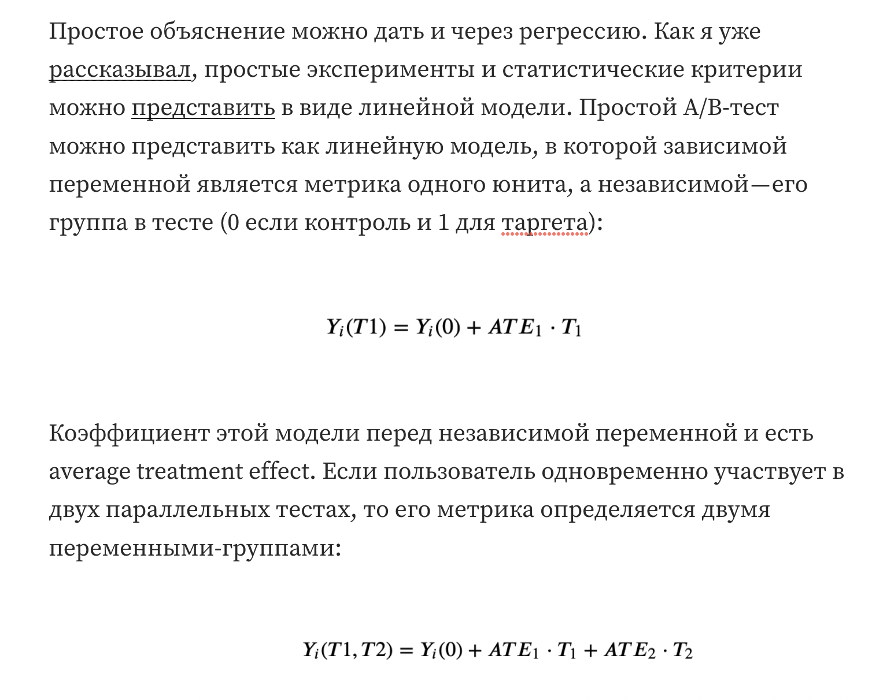
Все есть линейная регрессия

Slide 69
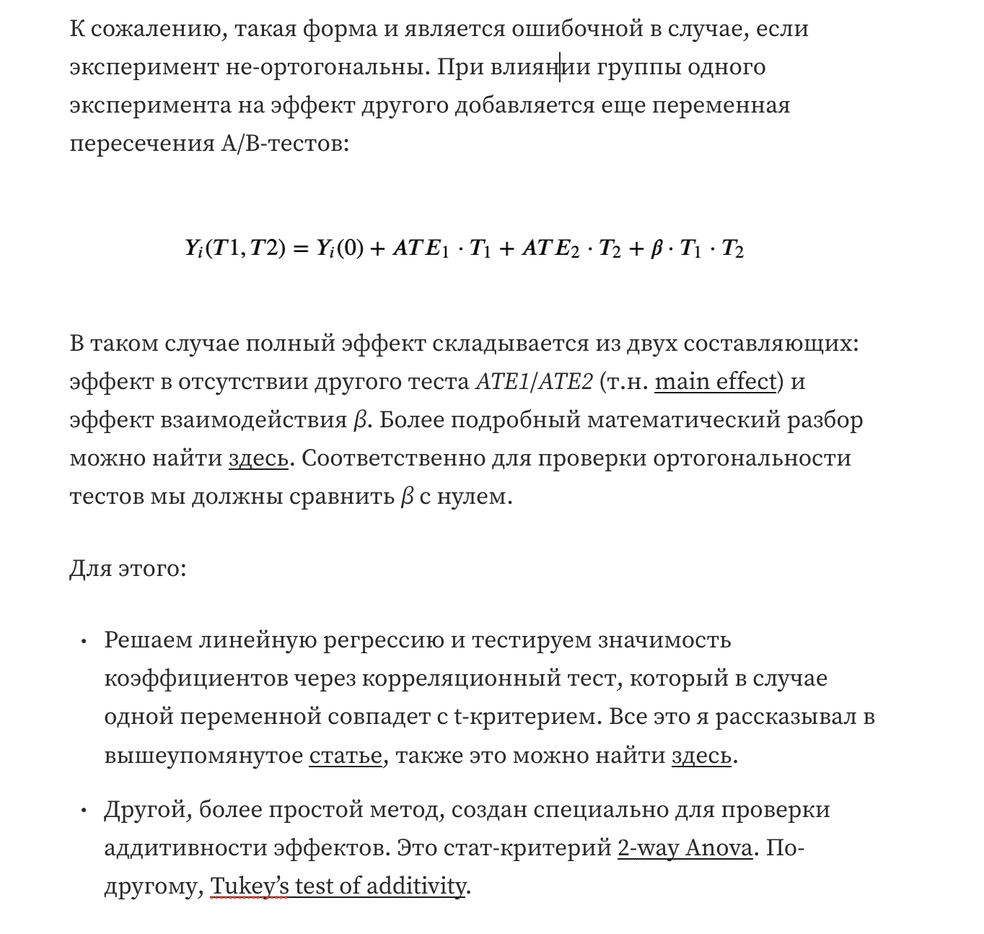
Как проверить

Slide 70
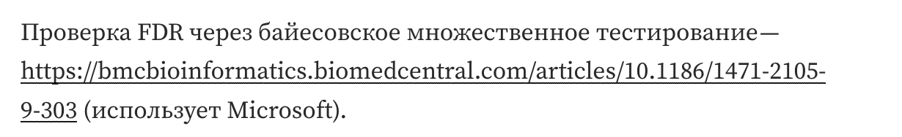
Проблемы проверки

Slide 71

Множество пересекающихся тестов
Давайте возьмем не 2 теста, а 3. Вместо таблицы сопряженности получим куб сопряженности.
Давайте возьмем N тестов, и получим многомерный куб.

Slide 72
Что делать с пересекающимися экспериментами

Slide 73

Что делать с пересекающимися тестами
В целом есть два варианта - запустить ортогонально/полно-факторно для изучения взаимодействия или изолировать через MVT / слои.

Slide 74

Слои
Слой – это набор экспериментов, трафики которых не пересекаются. Т.е. мы изначально задаем сплиты, выбираем КГ и затем для каждого нового теста выбираем оставшиеся от других экспов сплиты.

